Slide 1
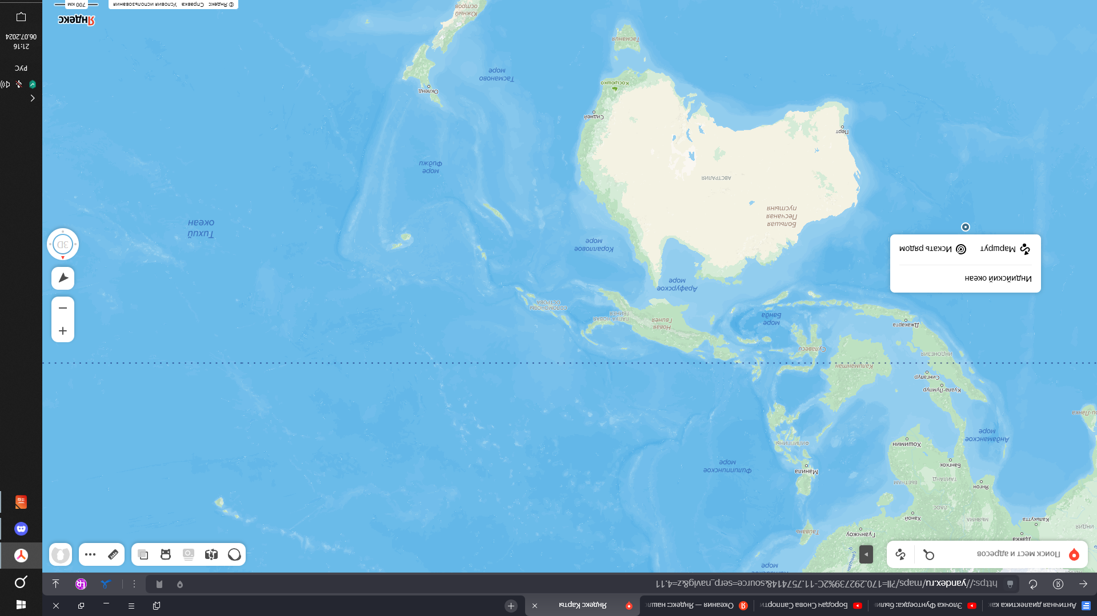
Новости Океании (точнее Острова в Океане)
Индонезия.
Филиппины.
Тимор.
Австралия.
Новая Зеландия.
Отравные государства.

Slide 2
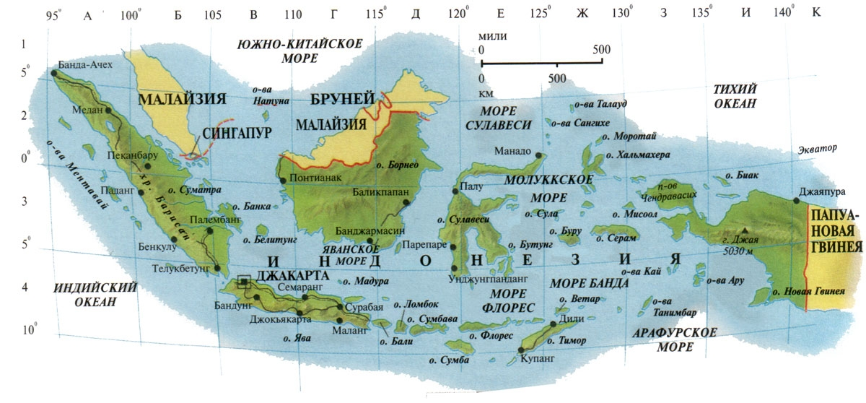
Индонезия
Условный Нейтралитет
Постепенная индустриализация
Двусторонняя проблема с Исламом
Специфическая Безработица.

Slide 3
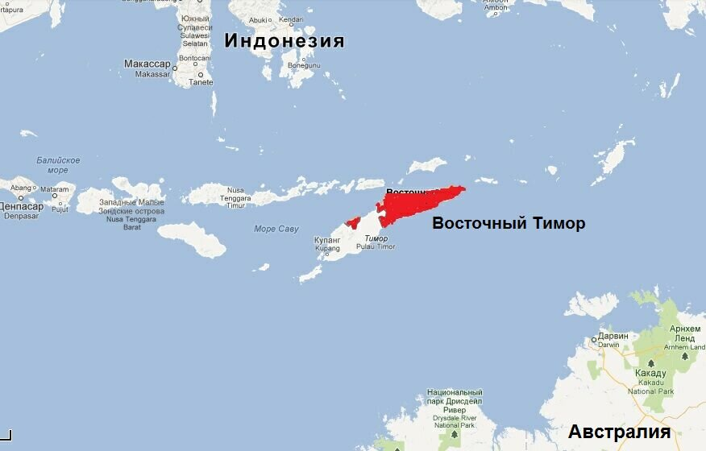
Восточный тимор.
Деньги от Китая.
Новый порт
Договор о границах с Австралией

Slide 4
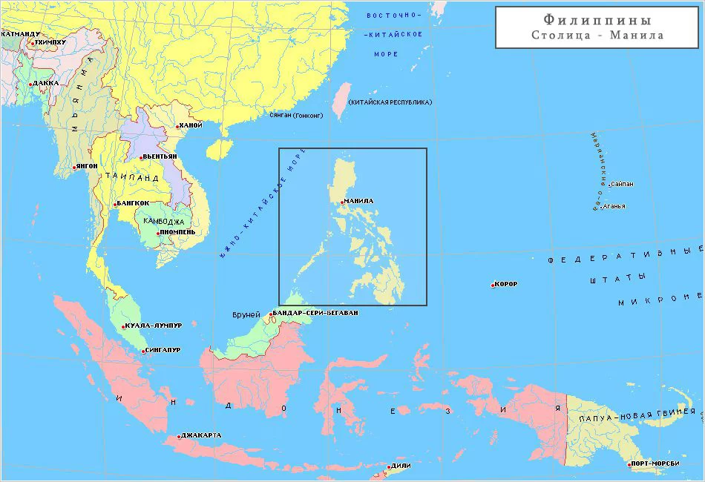
Филипины
Активное участие в торговой войне с Китаем
Активная дипломатическая потержка Тайваня
Гастарбайтеры в Материковый Китай и Тайвань.

Slide 5
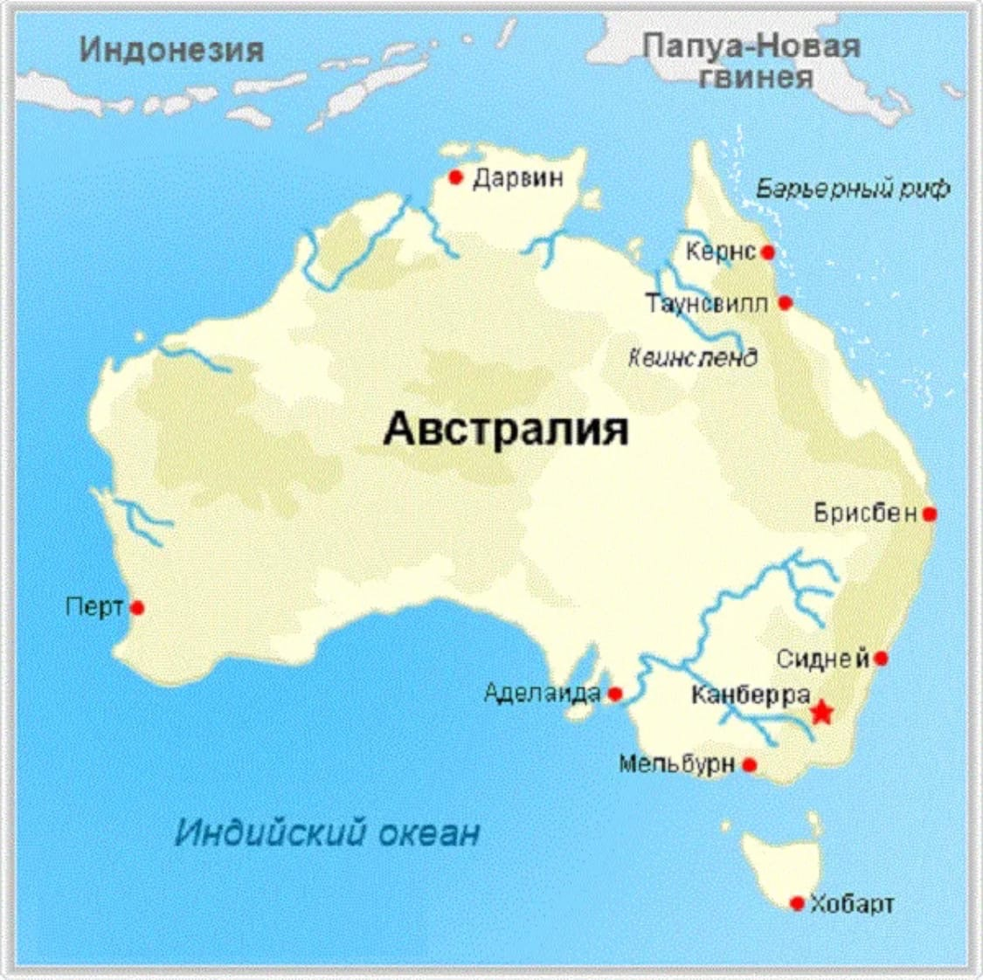
Австралия
Нарастание проблемм с ядерной эпопеей.
Постеленный рост Националистов.
Ипотечный кризис а точнее оттягивание его.
Исход определенных компаний с Австралийского рынка.
Экономическая война с Китаем (и тактические победы Китая)

Slide 6
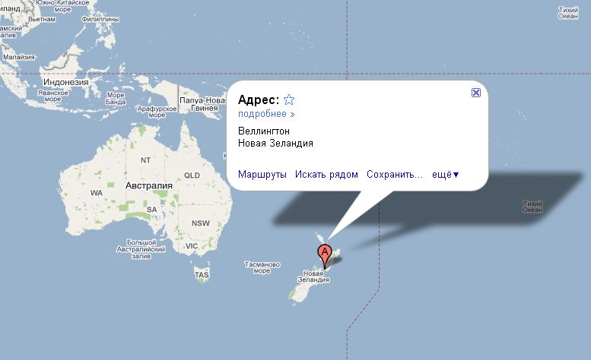
Новая Зеландия
Укрепление отношений с Францией на фоне беспорядках в Новой каледонии
Террористические Акты со стороны аборигенов к Католикам
По Предварительным вопросам На выборах в новой Зеландии победят Классические правые.
Похожий на Австралию кризис Жилья.
Обещают выйти из репрессии в первом картеле 25 года!
Ну и небольшой цирк. В Вакайто Нарко лабораторию Накрыли в доме между полицейским участком и детском садом. (Детский сад жаловался почти пол года)

Slide 7
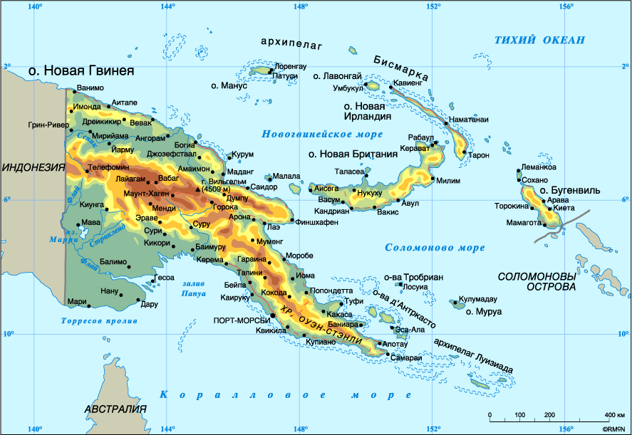
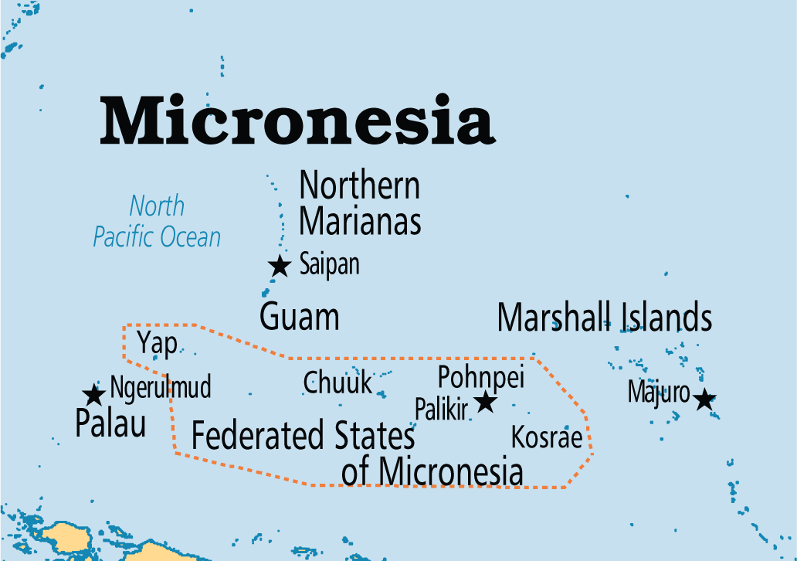
Острова в океане
Папа Римский Посетит более 50 островов во время кругосветного путешествия.
Папуа- Новая гвинения Просит международной помощи в Борьбе с итогами Оползня. (600 погибли 2000 тысячи пропали без вести)
Самоходный дед Оскорбил Премьер министра Папуа.
Микронезия Разрывает Дип отношения с Россией
Микронезия добилась продления Договора о финансирования
Фиджи уходит в Зону влияния Индонезии

Slide 8
Источники.
https://news.rambler.ru/world/51106331-indiya-i-indoneziya-ukreplyayut-ekonomicheskie-svyazi-s-pomoschyu-sovmestnogo-proekta/
https://rg.ru/2018/03/07/avstraliia-i-vostochnyj-timor-podpisali-soglashenie-o-granicah.html
https://www.oreanda-news.com/en/v_mire/hyundai-and-lg-have-opened-the-first-battery-factory-in-indonesia/article1520452/
https://bigenc.ru/c/indoneziia-khoziaistvo-promyshlennost-6cba5e
https://timor-leste.gov.tl/?cat=9&lang=en (восточный Тимор)
https://www.aljazeera.com/where/philippines/
https://ria.ru/20240705/filippiny-1957735958.html
https://www.aljazeera.com/features/2024/7/1/indonesian-band-takes-stand-for-taiwans-migrant-workers
https://www.smh.com.au/politics/federal/crackdown-targets-foreign-agents-harassing-dissidents-20240705-p5jrf2.html (австралия)
https://www.9news.com.au/national/mortgage-holders-reducing-monthly-repayments-adding-years-to-borrowing-term/074475b6-a86b-45f3-a18b-81c25a60137c
https://www.wsj.com/world/oceania/australia-decides-chinese-firm-can-keep-operating-strategic-port-d1f98239?mod=oceania_more_article_pos6
https://www.wsj.com/world/oceania/macron-travels-to-new-caledonia-to-quell-riots-1d73fbe2?mod=oceania_news_article_pos3 (наовая зеландия)
https://www.wsj.com/world/oceania/new-zealand-conservatives-on-track-to-win-majority-in-first-election-after-ardern-3de10be9?mod=oceania_more_article_pos7
https://www.waikatotimes.co.nz/nz-news/350333411/huntly-drug-factory-stones-throw-police-and-courthouse/?utm_source=stuff_article&utm_medium=referral
https://www.vaticannews.va/en/pope/news/2024-07/schedule-pope-journey-indoniesia-papua-timor-leste-singapore.html Острава в океане
https://ru.euronews.com/2024/05/27/papua-new-guinea-update
https://meduza.io/news/2024/04/22/premier-ministr-papua-novoy-gvinei-bayden-predpolozhil-chto-ego-dyadyu-s-eli-kannibaly-moya-strana-ne-zasluzhivaet-takogo-yarlyka
https://meduza.io/news/2024/04/22/premier-ministr-papua-novoy-gvinei-bayden-predpolozhil-chto-ego-dyadyu-s-eli-kannibaly-moya-strana-ne-zasluzhivaet-takogo-yarlyka
https://www.kommersant.ru/doc/5237058
https://www.voanews.com/a/micronesia-s-former-president-seeks-renewal-of-us-aid-agreement/7385697.html
https://www.eurasiareview.com/05072024-building-bridges-between-indonesia-and-fiji-a-multifaceted-approach-to-bilateral-relations-oped/

